Slide 1
2023
PODSUMOWANIE DZIAŁALNOŚCI SAMORZĄDU GMINY IWKOWA
GMINA IWKOWA PODSUMOWANIE 2023

Slide 2
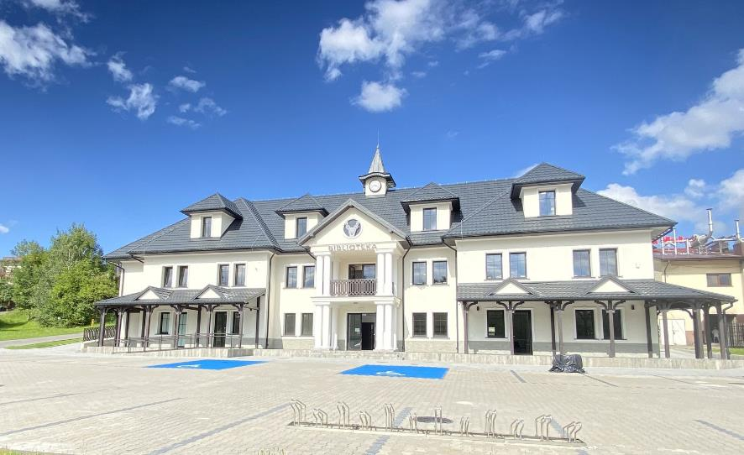
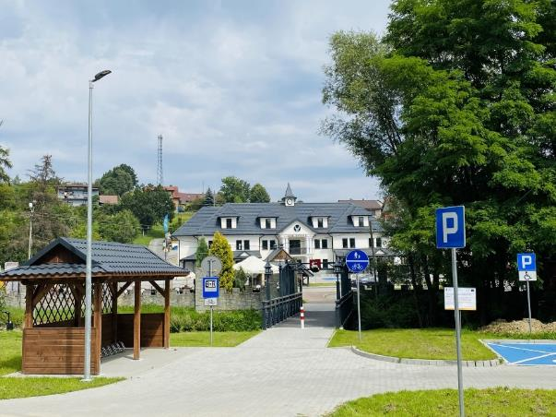
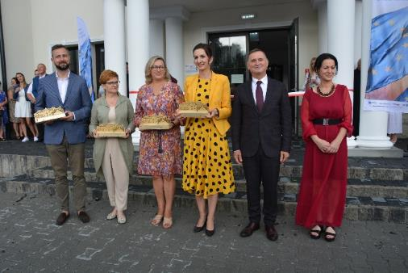
IWKOWSKIE CENTRUM AKTYWNOŚCI
7 443 308,55 zł
4 854 974,28 zł – dofinansowanie
GMINA IWKOWA PODSUMOWANIE 2023

Slide 3
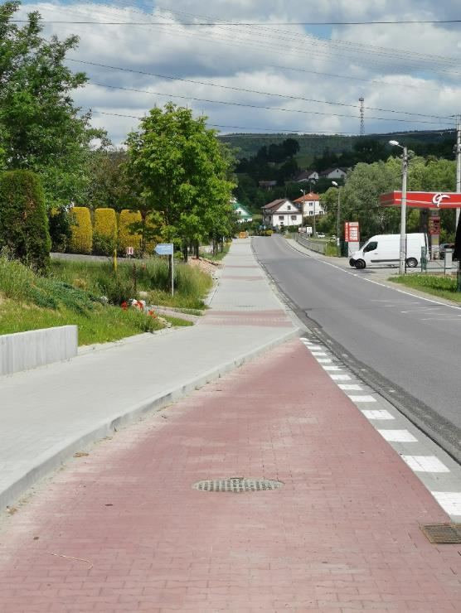
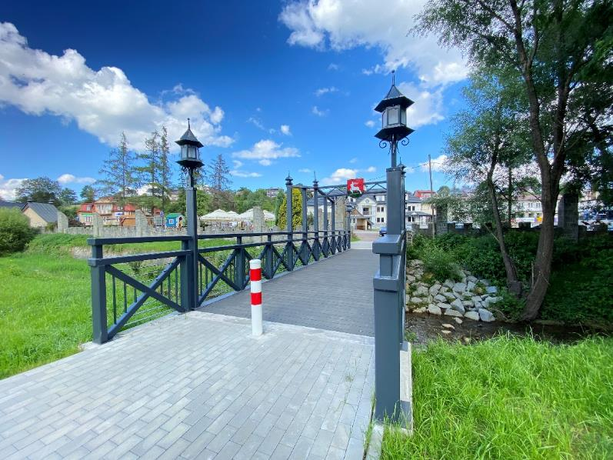
Ciąg pieszo-rowerowy przy drogach powiatowych nr 1448K oraz nr 1447K z Iwkowej do Porąbki Iwkowskiej

Slide 4
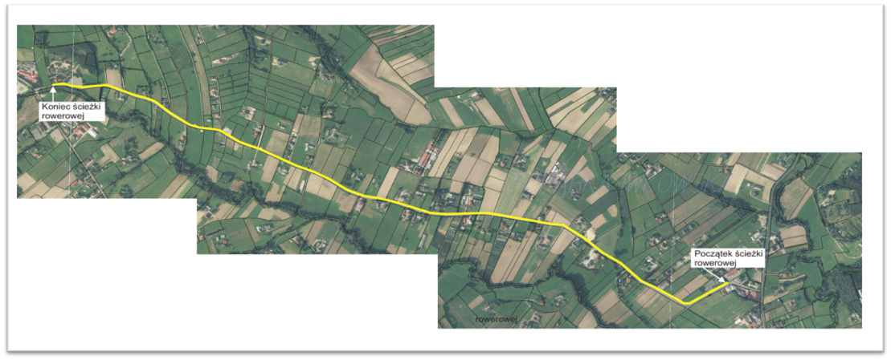
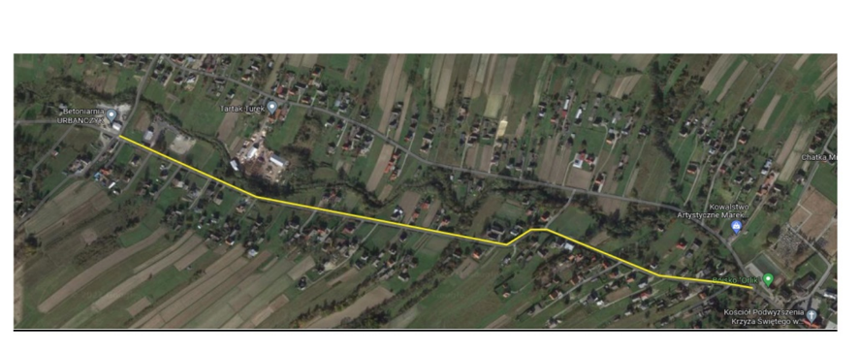
Dokumentacja projektowa na budowę ścieżek rowerowych
przy drodze powiatowej nr 1447K Porąbka Iwkowska – Wojakowa (330 870,00 zł)
przy drodze powiatowej nr 1446K Iwkowa – Iwkowa Nagórze (240 895,50 zł)

Slide 5
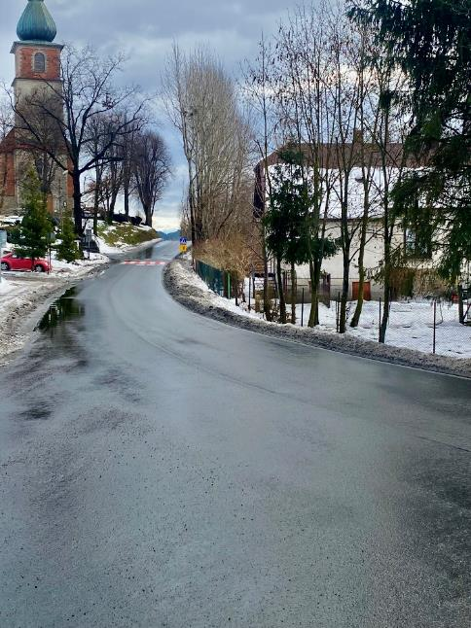
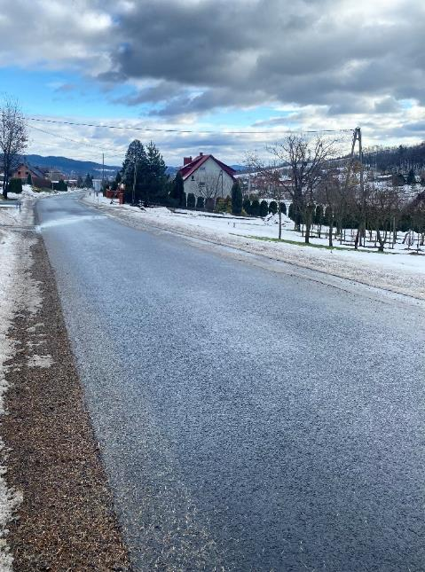
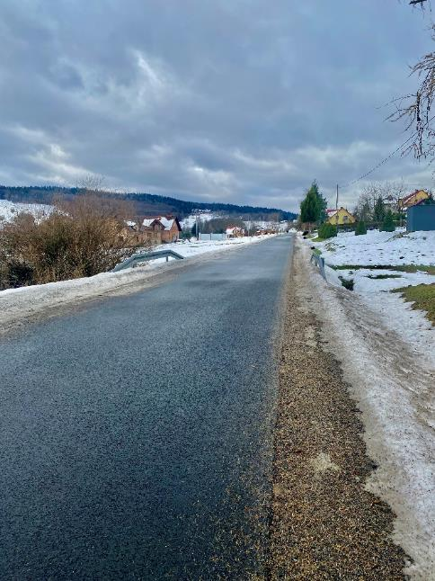
Remont drogi powiatowej 1446K Iwkowa – Lipnica Dolna
Długość drogi - 4,785 km
Wartość całkowita zadania – 2 500 000,00 zł
Dotacja z budżetu Gminy Iwkowa - 250 000 zł
GMINA IWKOWA PODSUMOWANIE 2023

Slide 6
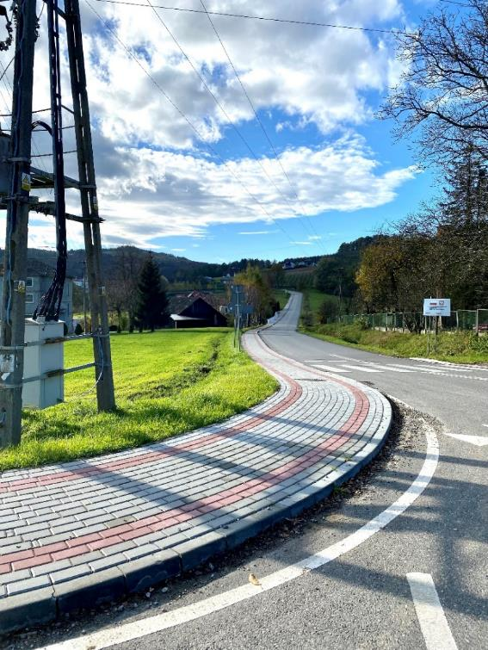
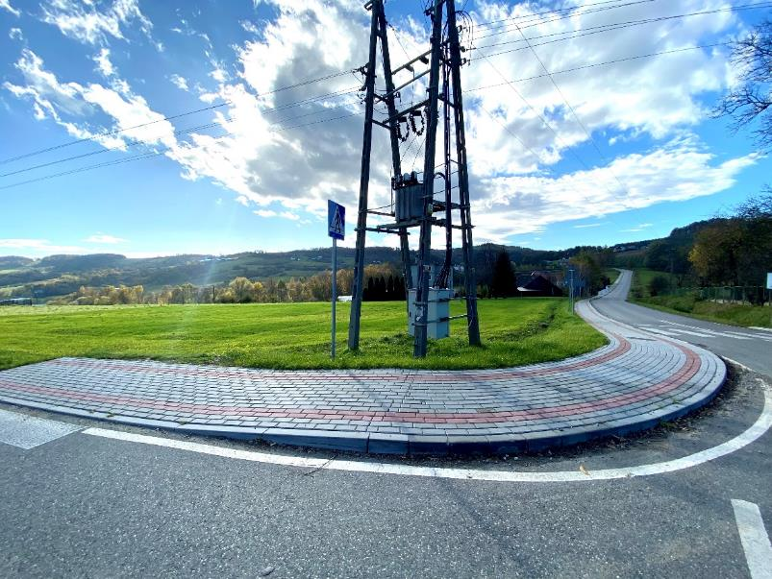
Budowa chodnika przy drodze powiatowej w Dobrocieszu
Długość chodnika – 96 metrów
Wartość całkowita zadania – 105 509,40 zł
Dotacja z budżetu Gminy Iwkowa – 52 754,70 zł
GMINA IWKOWA PODSUMOWANIE 2023

Slide 7
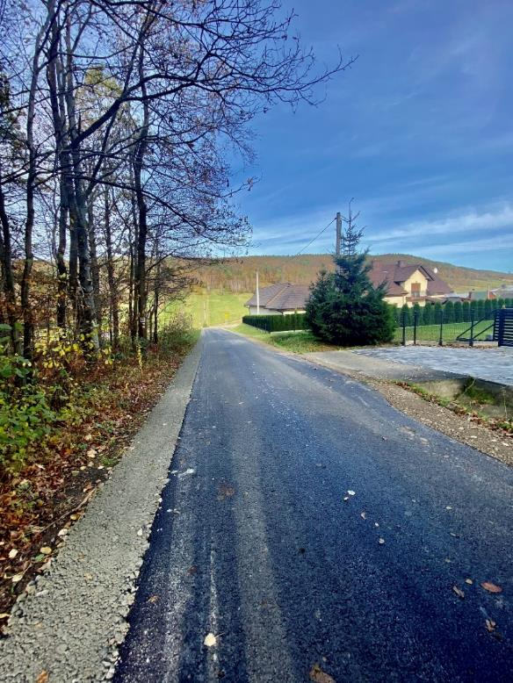
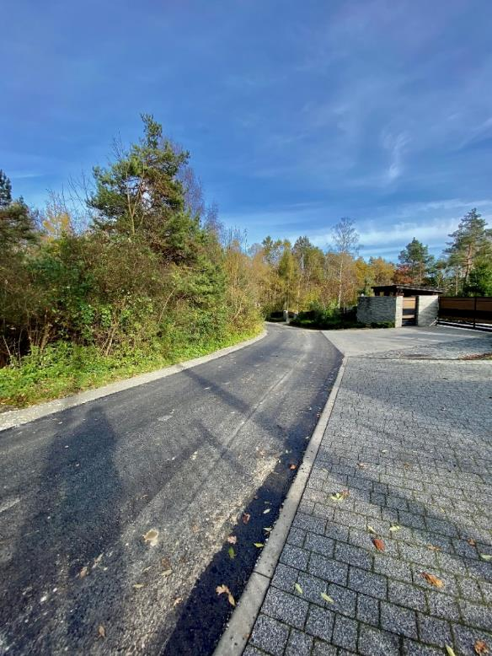
Droga Iwkowa Bacówka
Długość drogi – ok. 650 metrów
Dofinansowanie w ramach Rządowego Funduszu Polski Ład oraz dotacja na usuwanie skutków klęsk żywiołowych
GMINA IWKOWA PODSUMOWANIE 2023

Slide 8
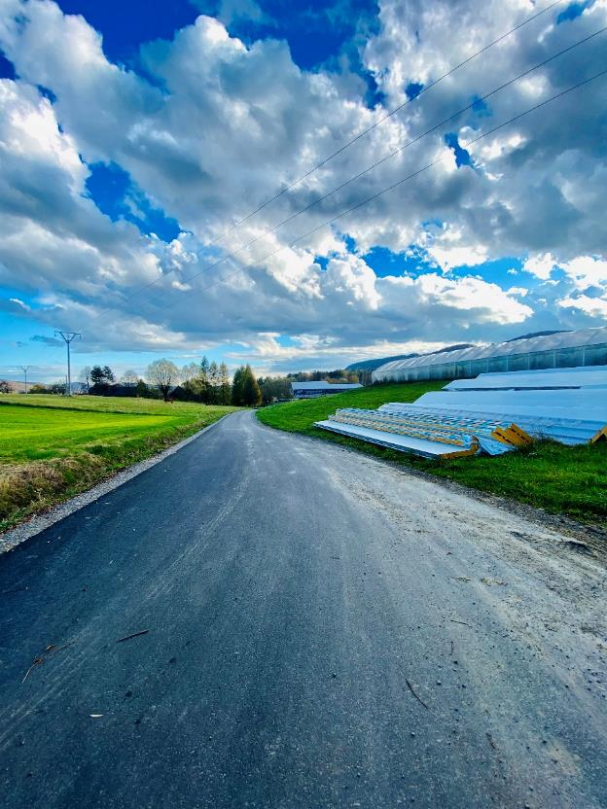
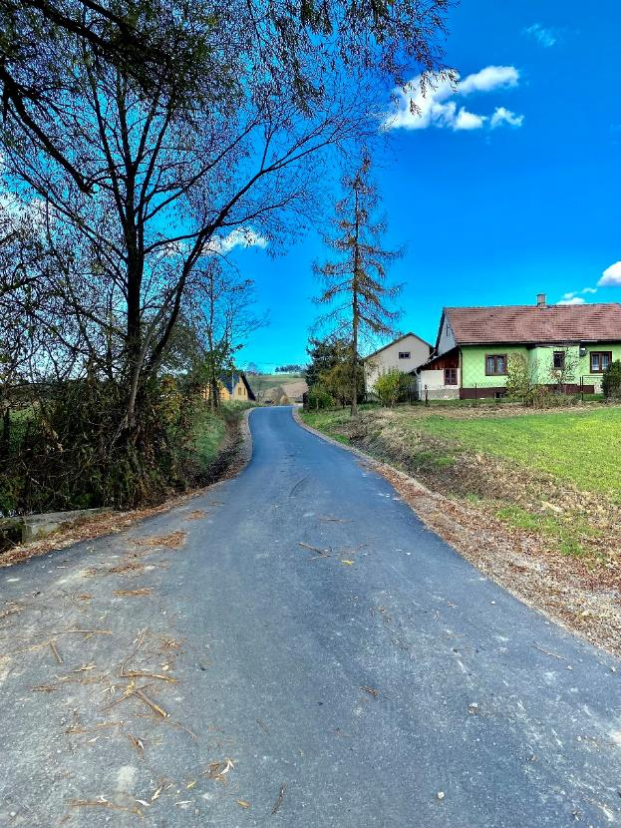
Droga Dobrociesz - Kąty Pasterniki
Długość drogi – ok 500 metrów
Dofinansowanie w ramach Rządowego Funduszu Polski Ład
GMINA IWKOWA PODSUMOWANIE 2023

Slide 9
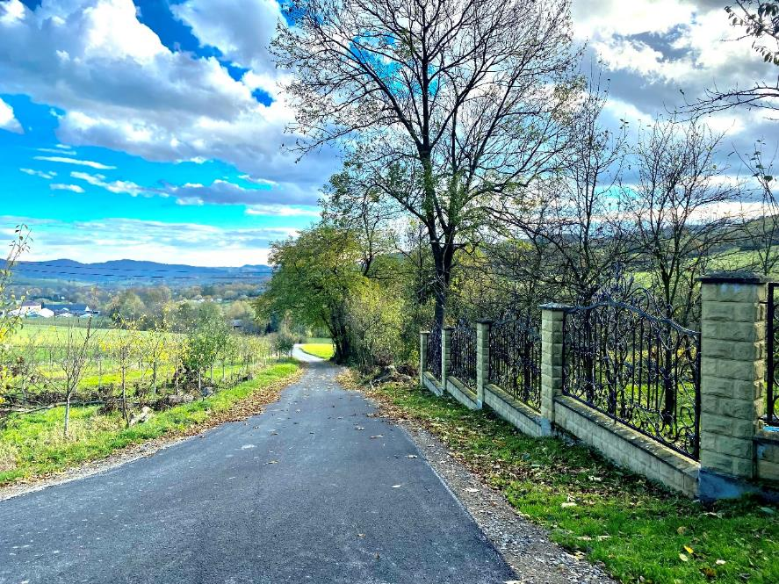
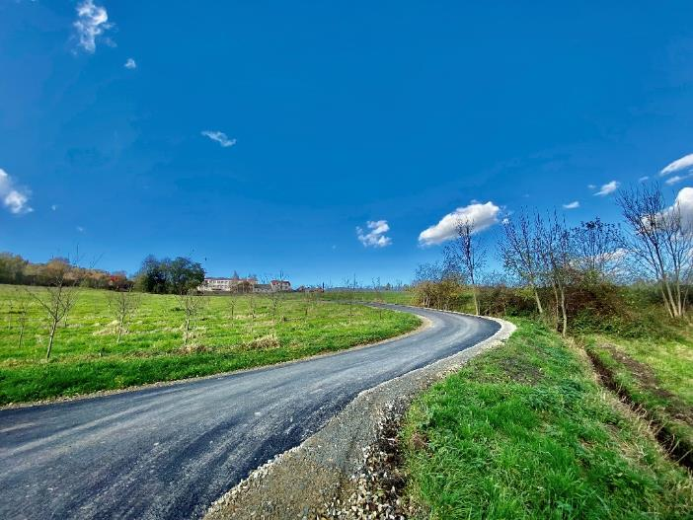
Droga Dobrociesz Psiorki
Długość drogi – ok. 400 metrów
Dofinansowanie w ramach Rządowego Funduszu Polski Ład
GMINA IWKOWA PODSUMOWANIE 2023

Slide 10
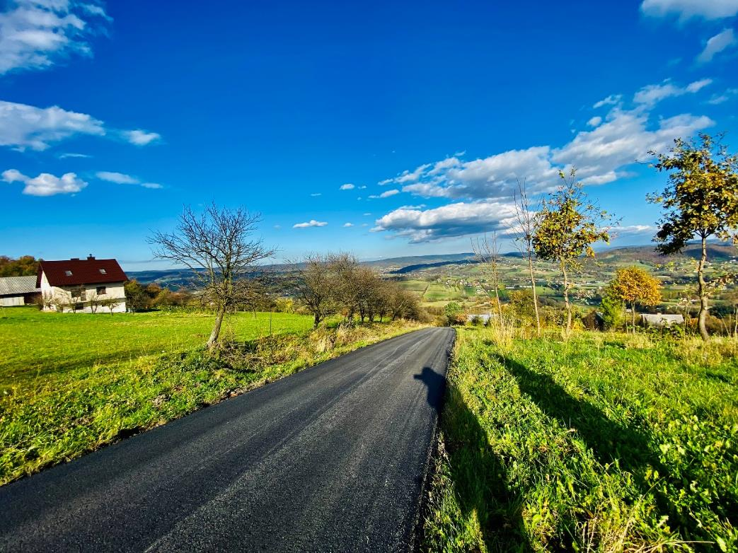
Droga Kąty Góry
Długość drogi – ok. 420 metrów
Dotacja na usuwanie skutków klęsk żywiołowych
GMINA IWKOWA PODSUMOWANIE 2023

Slide 11
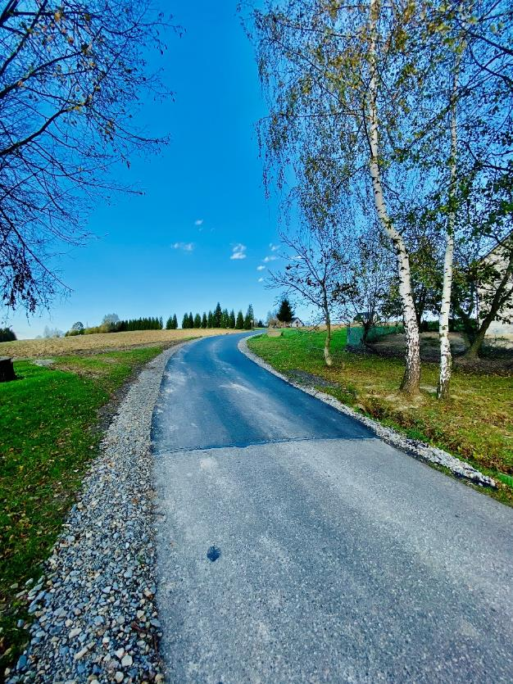
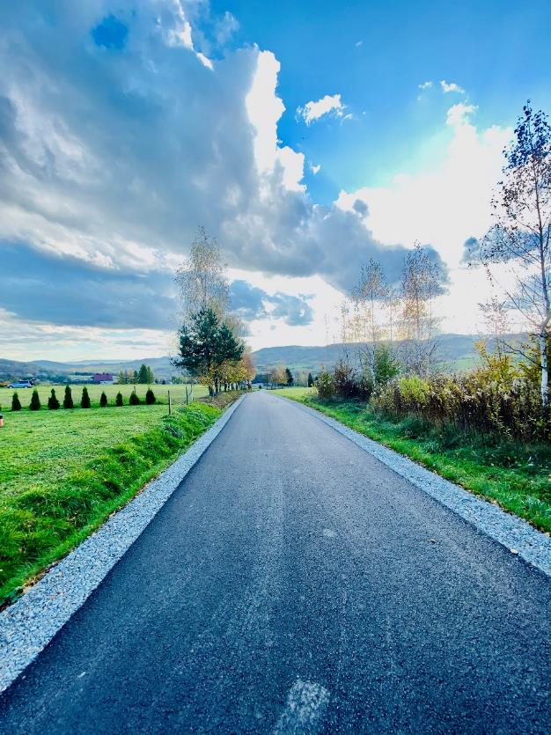
Droga Kąty Zatoki
Długość drogi – ok. 730 metrów
Dofinansowanie w ramach Rządowego Funduszu Polski Ład
GMINA IWKOWA PODSUMOWANIE 2023

Slide 12
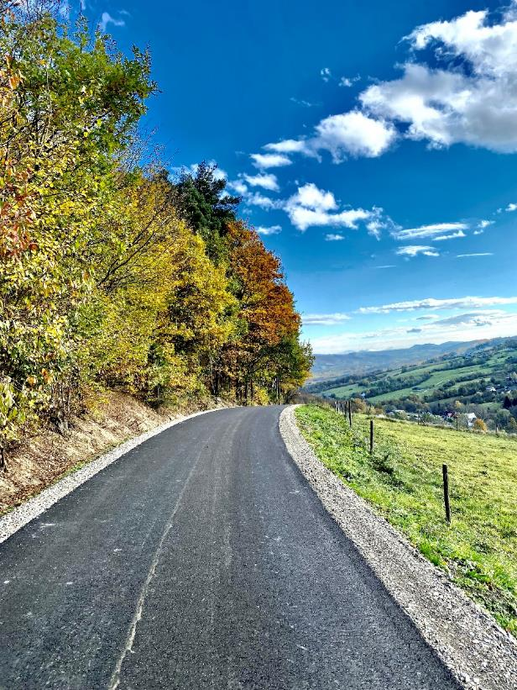
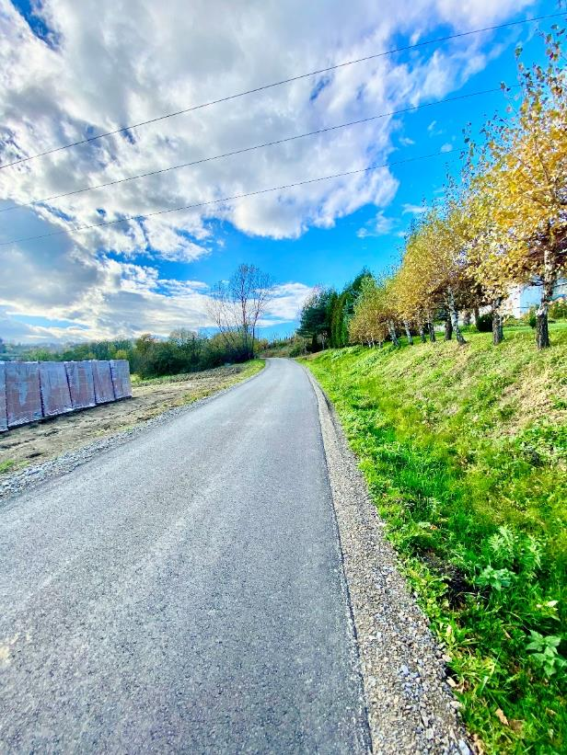
Droga Dobrociesz Nawsie
Długość drogi – ok. 1500 metrów
Dofinansowanie w ramach Rządowego Funduszu Polski Ład
GMINA IWKOWA PODSUMOWANIE 2023

Slide 13
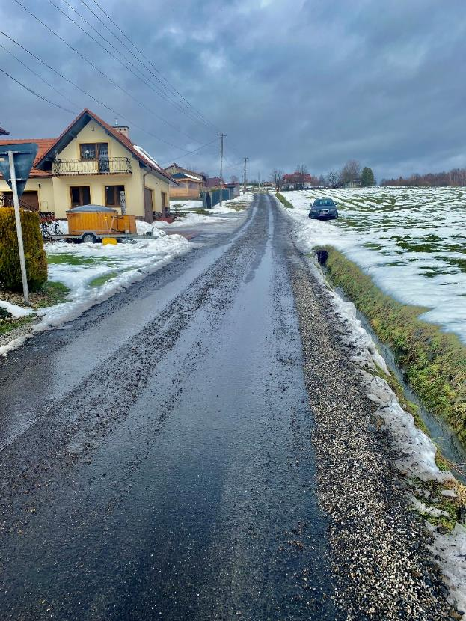
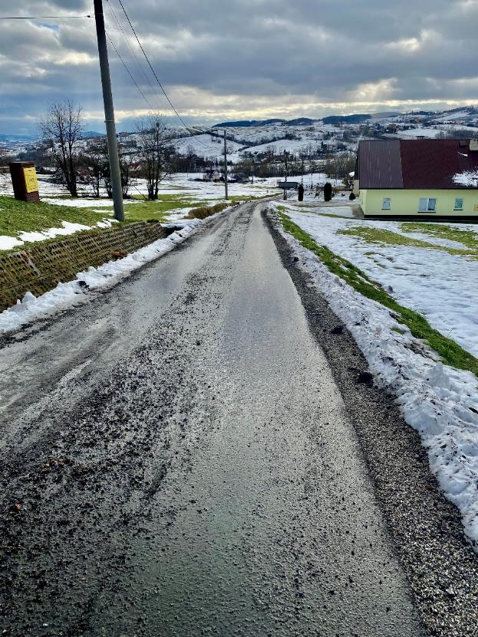
Droga Wojakowa Podgórki
Długość drogi – ok. 600 metrów
Dofinansowanie w ramach Rządowego Funduszu Polski Ład
GMINA IWKOWA PODSUMOWANIE 2023

Slide 14
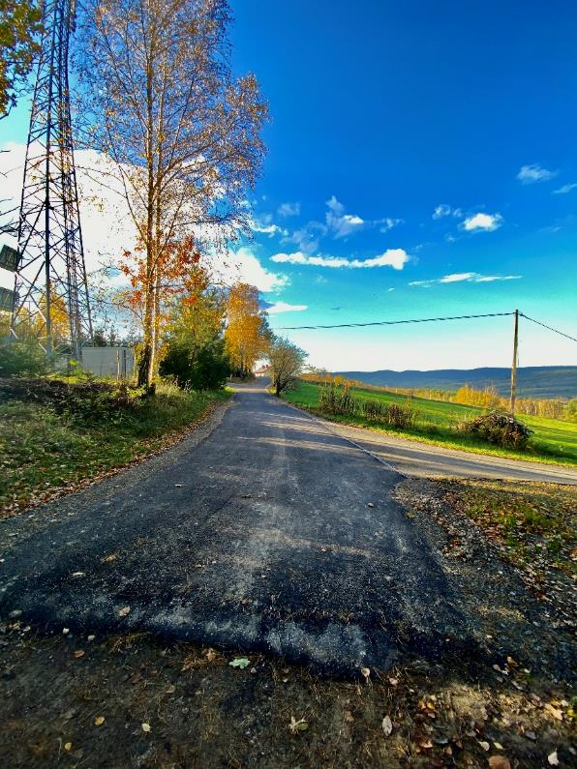
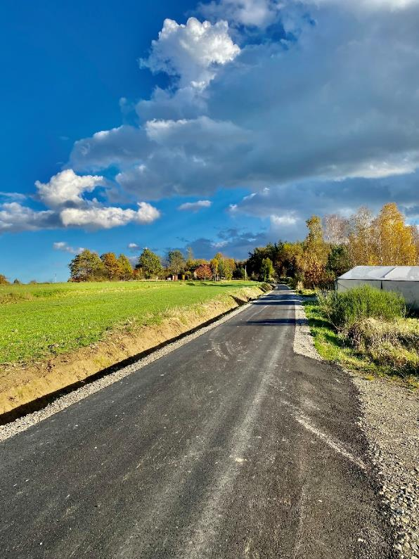
Droga Połom Mały Wierzchowina
Długość drogi – ok. 770 metrów
Dofinansowanie w ramach Rządowego Funduszu Polski Ład
GMINA IWKOWA PODSUMOWANIE 2023

Slide 15
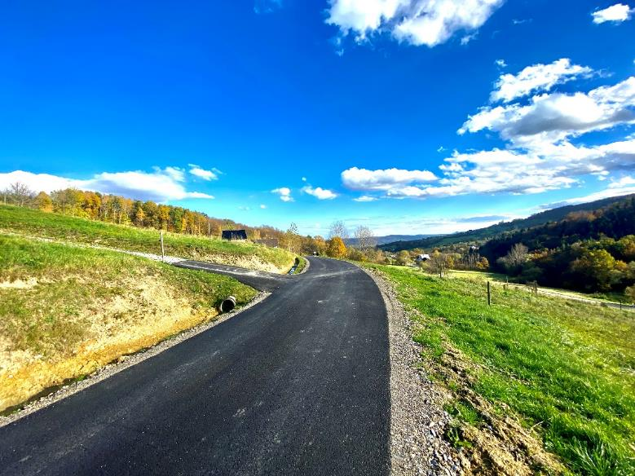
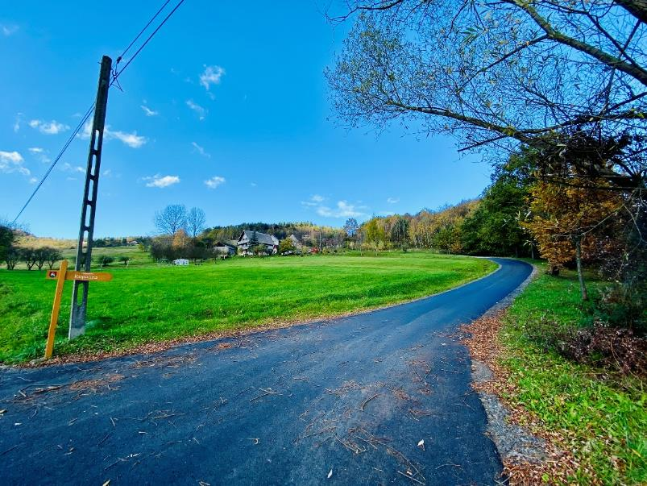
Droga Dobrociesz Kopalina
Długość drogi – ok. 230 metrów
Dofinansowanie w ramach Rządowego Funduszu Polski Ład oraz Funduszu Ochrony Gruntów Rolnych (FOGR)
Dotacja w ramach FOGR – 53 259,00 zł (wartość inwestycji 106 518,00 zł)
GMINA IWKOWA PODSUMOWANIE 2023

Slide 16
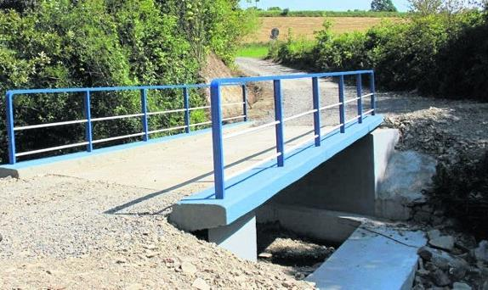
Remont mostu Kąty Pasterniki
Dotacja na usuwanie skutków klęsk żywiołowych
GMINA IWKOWA PODSUMOWANIE 2023

Slide 17
W 2023 roku dokonano modernizacji ok. 6 km dróg gminnych
Zakres prac obejmował m.in.:
wykonanie nowych nawierzchni
uzupełnienie i wyprofilowanie poboczy
odmulanie przydrożnych rowów
Wartość prac wykonanych w ramach Rządowego Funduszu Polski Ład w 2023 roku wyniosła 2 198 132,90 zł, co stanowi ok. 50% wartości zadania. Udział własny Gminy Iwkowa w zadaniu to 7,95% (174 751,57 zł).
Do końca I półrocza 2024 roku zaplanowano wykonanie modernizacji kolejnych dróg gminnych w ramach Rządowego Funduszu Polski Ład.
GMINA IWKOWA PODSUMOWANIE 2023

Slide 18
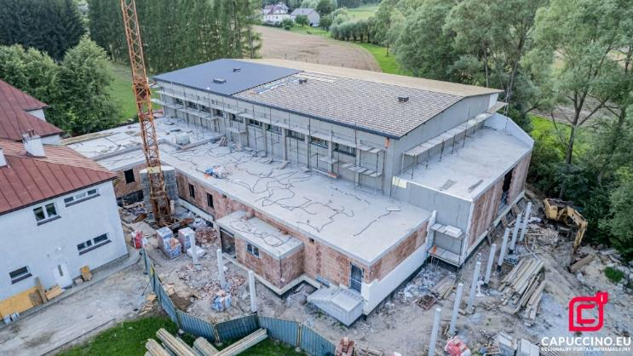
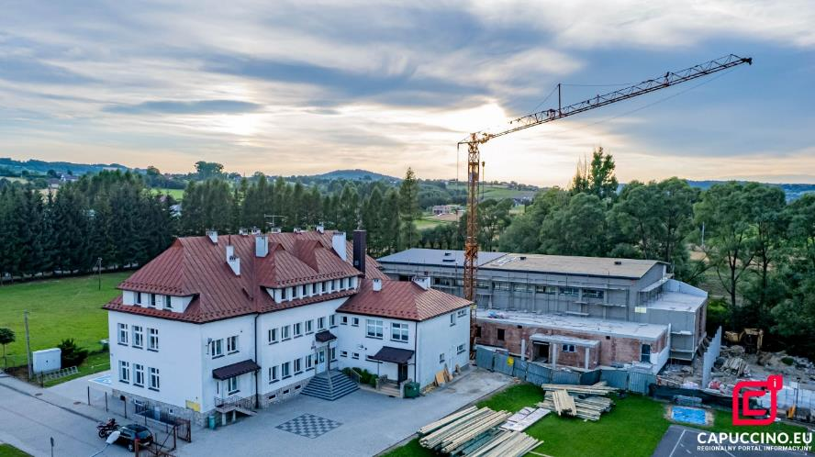
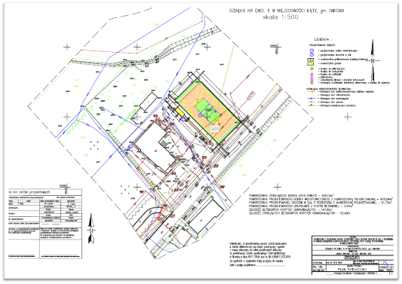
Budowa sali gimnastycznej oraz boiska sportowego w Kątach
10 147 173,58 zł (sala), 619 009,00 zł (boisko)
9 126 367,92 zł (sala), 556 736,69 zł (boisko) – dofinansowanie
GMINA IWKOWA PODSUMOWANIE 2023

Slide 19
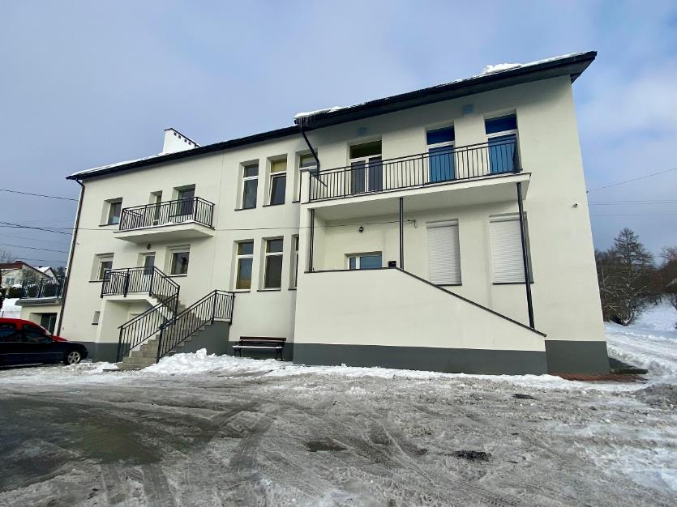
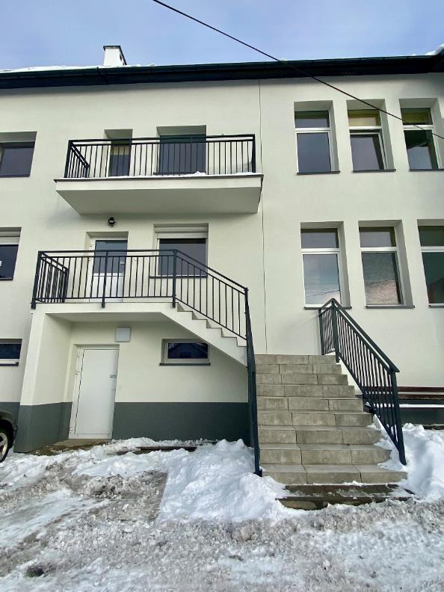
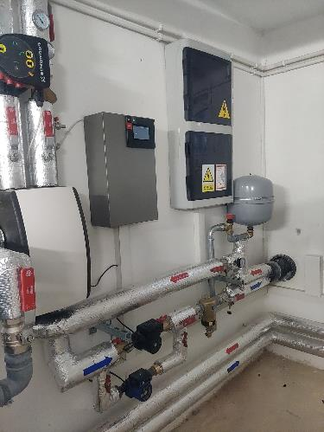
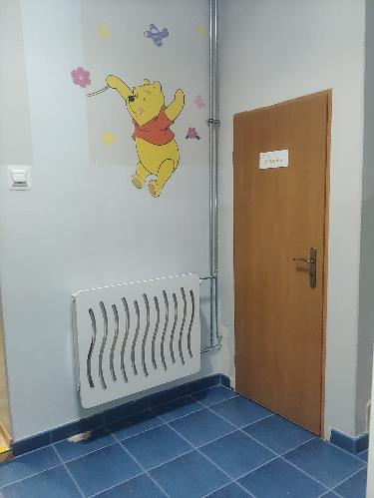
Termomodernizacja Przedszkola w Iwkowej
GMINA IWKOWA PODSUMOWANIE 2023

Slide 20
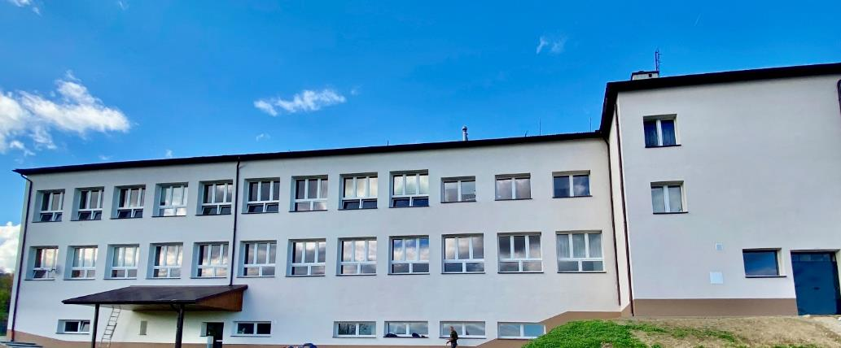
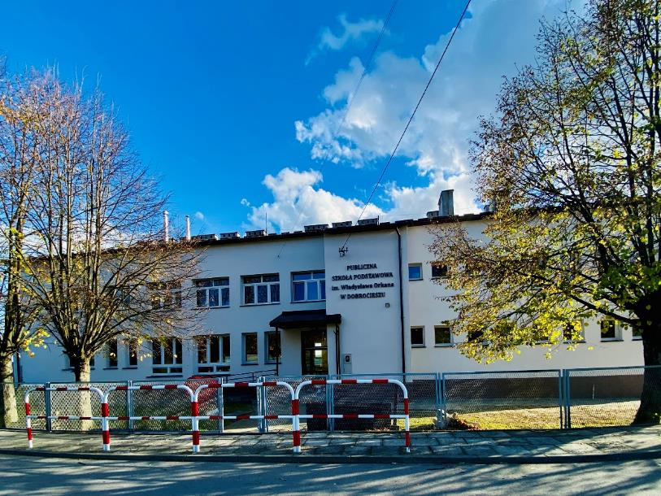
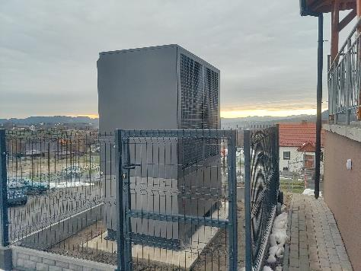
Termomodernizacja Szkoły w Dobrocieszu
Wartość całego zadania (oba budynki) - 2 706 445,82 zł
2 294 545,79 zł – dofinansowanie
GMINA IWKOWA PODSUMOWANIE 2023

Slide 21
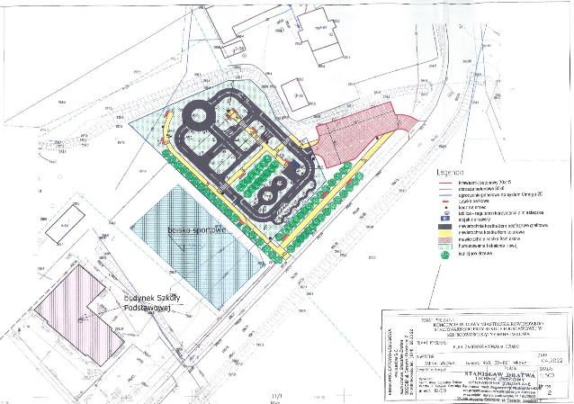
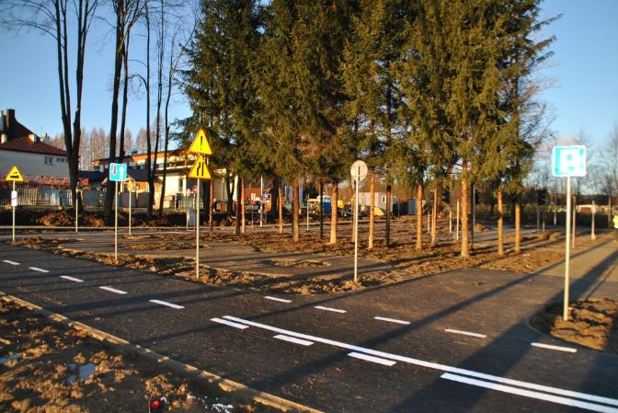
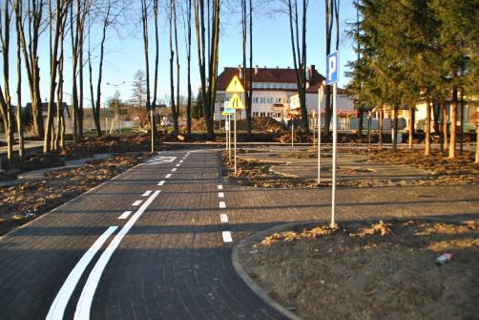
Budowa miasteczka rowerowego w Kątach
1 157 022,06 zł
457 548,02 zł – dofinansowanie (Program Operacyjny Infrastruktura i Środowisko
574 001,12 zł - Tarcza Górska
GMINA IWKOWA PODSUMOWANIE 2023

Slide 22
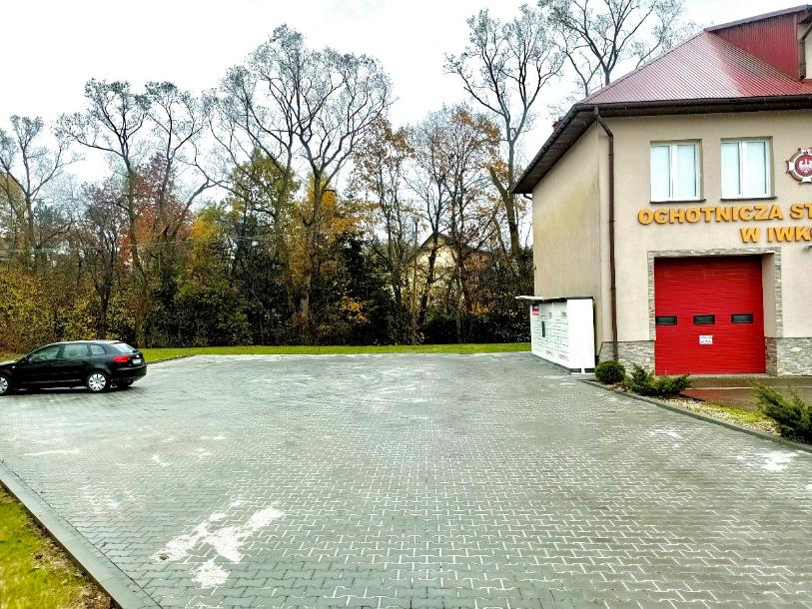
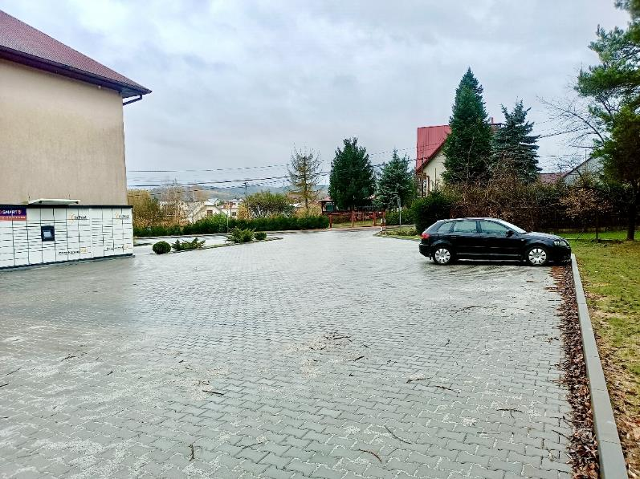
Zagospodarowanie terenu przy remizie OSP Iwkowa
131 066,12 zł
53 278,00 zł – dotacja z Województwa Małopolskiego (Małopolskie OSP 2023)
GMINA IWKOWA PODSUMOWANIE 2023

Slide 23
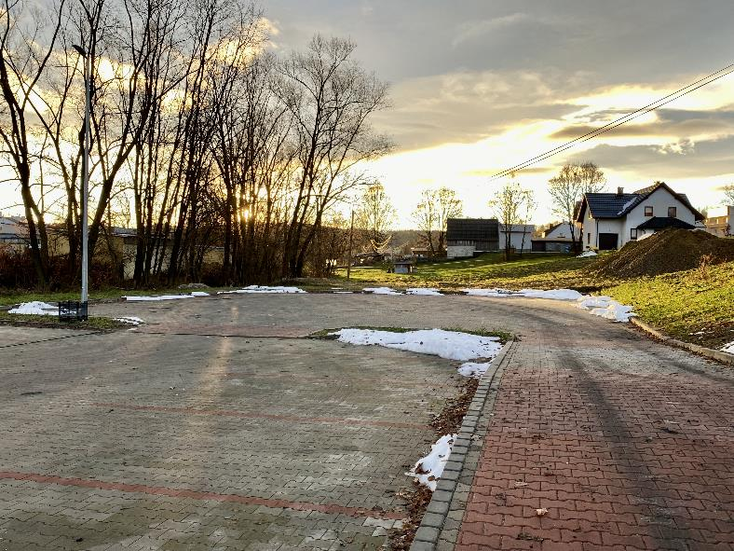
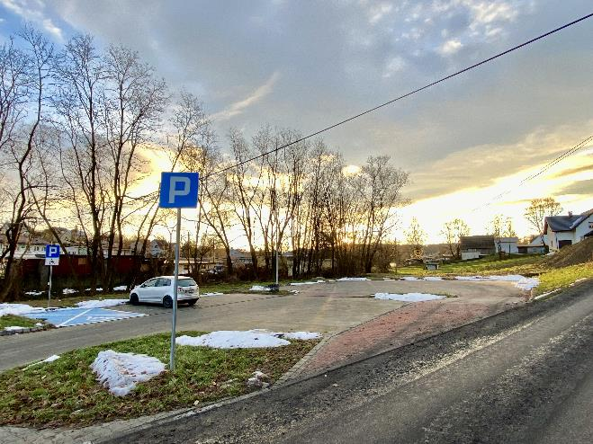
Utwardzenie gruntu na potrzeby handlu lokalnego
91 807,20 zł (środki własne)
GMINA IWKOWA PODSUMOWANIE 2023

Slide 24
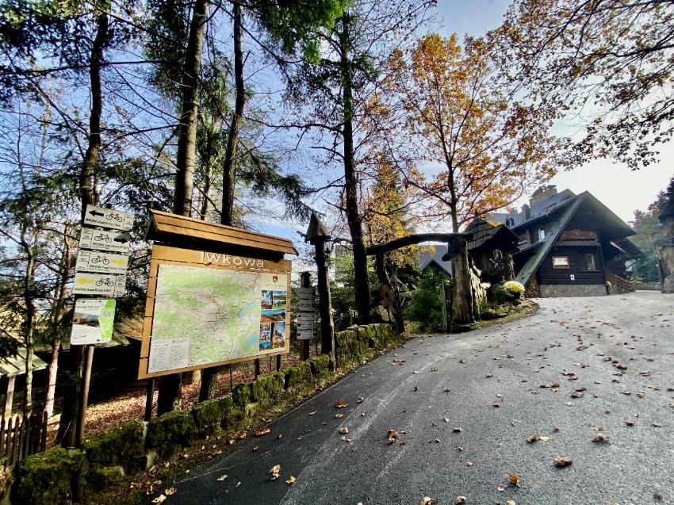
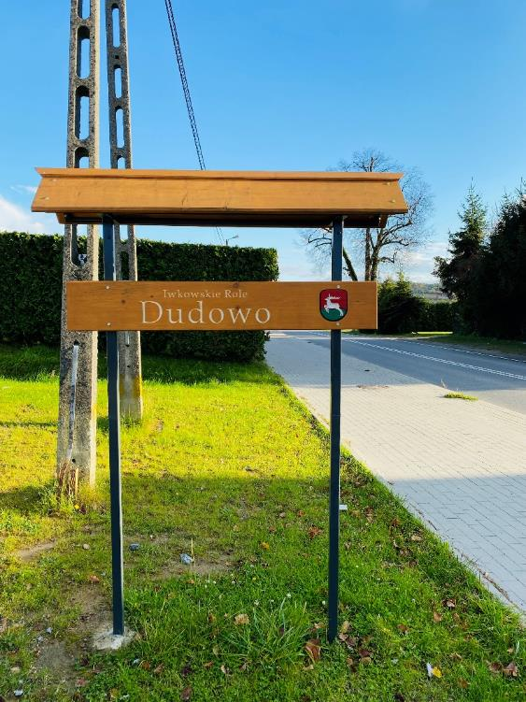
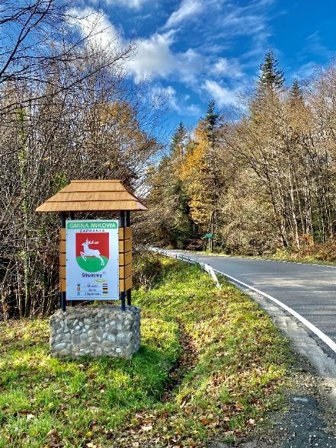
Modernizacja szlaków turystycznych w Gminie Iwkowa
GMINA IWKOWA PODSUMOWANIE 2023

Slide 25
Modernizacja szlaków turystycznych w Gminie Iwkowa
666 156,36 zł (tarcza „górska”)
GMINA IWKOWA PODSUMOWANIE 2023

Slide 26
Fundusz sołecki
L.p | Nazwa sołectwa | Nazwa zadania, przedsięwzięcia | Kwota
1. | Porąbka Iwkowska | 1) Modernizacja drogi Porąbka Iwkowska- „Motakówka”- przygotowanie dokumentacji | 39 517,79 zł
2. | Kąty | 1) Opracowanie projektów na drogi Kąty Grabie – Piechnikówka, Kąty Pasterniki oraz Kąty Kuźmówka oraz prace modernizacyjne na wyżej wymienionych drogach. | 55 974,20 zł
3. | Wojakowa | 1) Modernizacja centralnego ogrzewania w Szkole podstawowej w Wojakowej | 55 974,20 zł
4. | Drużków Pusty | 1) Modernizacja dróg gminnych i dojazdowych w sołectwie Drużków Pusty - droga Drużków Pusty- Połom Mały (Burdok) | 29 946,20 zł
5. | Dobrociesz | 1) Modernizacja Szkoły Podstawowej w Dobrocieszu - 40 000,00 zł 2) Drobne remonty dróg gminnych we wsi Dobrociesz (droga Dobrociesz Padoły) - 6 122,74 zł | 46 122,74 zł
6. | Połom Mały | 1) Modernizacja dróg gminnych i dojazdowych w sołectwie Połom Mały (droga Połom Mały – Granice) | 31 177,63 zł
7. | Iwkowa | 1) Osp Iwkowa- dofinansowanie zakupu pojazdu specjalistycznego typu quad- 20 000 zł 2) Szkoła Podstawowa Iwkowa -Nagórze- modernizacja budynku szkolnego – 18 000 zł 3) Szkoła Podstawowa Iwkowa – Nadole- wykonanie monitoringu na placu zabaw - 17 974, 20 zł | 55 974,20 zł
Razem: |  |  | 314 686.96 zł
GMINA IWKOWA PODSUMOWANIE 2023

Slide 27
Modernizacja drogi Porąbka Iwkowska- „Motakówka”- przygotowanie dokumentacji
39 517,79 zł - Fundusz Sołecki
GMINA IWKOWA PODSUMOWANIE 2023

Slide 28
Opracowanie projektów na drogi Kąty Grabie – Piechnikówka, Kąty Pasterniki oraz Kąty Kuźmówka oraz prace modernizacyjne na wyżej wymienionych drogach
55 974,20 zł - Fundusz Sołecki
GMINA IWKOWA PODSUMOWANIE 2023

Slide 29
Modernizacja centralnego ogrzewania w Szkole Podstawowej w Wojakowej
55 974,20 zł - Fundusz Sołecki
GMINA IWKOWA PODSUMOWANIE 2023

Slide 30
Modernizacja dróg gminnych i dojazdowych w sołectwie Drużków Pusty
29 946,20 zł - Fundusz Sołecki
GMINA IWKOWA PODSUMOWANIE 2023

Slide 31
Modernizacja Szkoły Podstawowej w Dobrocieszu
40 000,00 zł - Fundusz Sołecki
GMINA IWKOWA PODSUMOWANIE 2023

Slide 32
Modernizacja dróg gminnych i dojazdowych w sołectwie Połom Mały
31 177,63 zł - Fundusz Sołecki
GMINA IWKOWA PODSUMOWANIE 2023

Slide 33
Dofinansowanie zakupu pojazdu specjalistycznego
typu quad dla OSP Iwkowa
20 000,00 zł - Fundusz Sołecki
GMINA IWKOWA PODSUMOWANIE 2023

Slide 34
Szkoła Podstawowa Iwkowa – Nagórze - modernizacja budynku szkolnego
18 000,00 zł - Fundusz Sołecki
GMINA IWKOWA PODSUMOWANIE 2023

Slide 35
Szkoła Podstawowa Iwkowa – Nadole - wykonanie monitoringu na placu zabaw
17 974, 20 zł - Fundusz Sołecki
GMINA IWKOWA PODSUMOWANIE 2023

Slide 36
Sieć wodociągowa w gminie Iwkowa
Łącznie długość: 55 km, 557 przyłączy domowych
GMINA IWKOWA PODSUMOWANIE 2023

Slide 37
Sieć kanalizacji sanitarnej w gminie Iwkowa
Długość łączna: 50,1 km, 624 przyłączy
GMINA IWKOWA PODSUMOWANIE 2023

Slide 38
Dostępny samorząd
99 675,32 zł (grant z PEFRON)
GMINA IWKOWA PODSUMOWANIE 2023

Slide 39
Cyfrowa Gmina - kontynuacja
108 529,05 zł
83 567,37 zł - dofinansowanie
GMINA IWKOWA PODSUMOWANIE 2023

Slide 40
ZWROT PODATKU AKCYZOWEGO
479
wniosków o zwrot podatku akcyzowego
245 603,31 zł
Kwota przyznanej dotacji na zwrot podatku
GMINA IWKOWA PODSUMOWANIE 2023

Slide 41
Usuwanie azbestu
19 wniosków
76 ton Koszt całkowity: 33 652,80 zł
13 000,00 zł – dofinansowanie ze Starostwa Powiatowego w Brzesku
GMINA IWKOWA PODSUMOWANIE 2023

Slide 42
Zgłoszenia na usunięcie drzew
79 wniosków
GMINA IWKOWA PODSUMOWANIE 2023

Slide 43
Sprzedaż węgla
Łączna liczba wniosków:
205
Liczba ton w 2023 roku:
320
(stan na 28.12.2023 r.)
GMINA IWKOWA PODSUMOWANIE 2023

Slide 44
Liczba mieszkańców Gminy
w latach 2012 – 2023 ( stan na 31.12.2023 r.)
GMINA IWKOWA PODSUMOWANIE 2023

Slide 45
Liczba dzieci urodzonych i zameldowanych
w latach 2009 – 2023 (stan na 31.12.2023 r.)
GMINA IWKOWA PODSUMOWANIE 2023

Slide 46
LICZBA URODZEŃ i ZGONÓW
( stan na 31.12.2023 r.)
GMINA IWKOWA PODSUMOWANIE 2023

Slide 47
Liczba mieszkańców
(stan na 31.12.2023 r.)
GMINA IWKOWA PODSUMOWANIE 2023

Slide 48
Liczba mieszkańców
(stan na 31.12.2023 r.)
GMINA IWKOWA PODSUMOWANIE 2023

Slide 49
Liczba mieszkańców
(stan na 31.12.2023 r.)
GMINA IWKOWA PODSUMOWANIE 2023

Slide 50
Liczba mieszkańców
(stan na 31.12.2023 r.)
GMINA IWKOWA PODSUMOWANIE 2023

Slide 51
Liczba mieszkańców
(stan na 31.12.2023 r.)
GMINA IWKOWA PODSUMOWANIE 2023

Slide 52
Liczba mieszkańców
( stan na 31.12.2023 r.)
GMINA IWKOWA PODSUMOWANIE 2023

Slide 53
Liczba mieszkańców
( stan na 31.12.2023 r.)
GMINA IWKOWA PODSUMOWANIE 2023

Slide 54
Liczba zawartych związków małżeńskich - 47
(stan na 28.12.2023 r.)
Rok | 2012 | 2013 | 2014 | 2015 | 2016 | 2017 | 2018 | 2019 | 2020 | 2021 | 2022 | 2023
Liczba ślubów | 41 | 36 | 37 | 44 | 49 | 42 | 66 | 52 | 41 | 35 | 37 | 47
GMINA IWKOWA PODSUMOWANIE 2023

Slide 55
Liczba podmiotów gospodarczych
(stan na 27.12.2023 r.)
GMINA IWKOWA PODSUMOWANIE 2023

Slide 56
Liczba podmiotów gospodarczych na mieszkańca
(stan na 27.12.2023 r.)
GMINA IWKOWA PODSUMOWANIE 2023

Slide 57
Rada Gminy w Iwkowej
Stan na 28.12.2023 r.
10 posiedzeń Rady Gminy
12 posiedzeń Komisji Budżetu
13 posiedzeń Komisji Oświaty
15 posiedzeń Komisji Rewizyjnej
13 posiedzeń Komisji Skarg, Wniosków i Petycji
88 podjętych uchwał
GMINA IWKOWA PODSUMOWANIE 2023

Slide 58
Liczba złożonych wniosków w 2023 roku na:
Wnioski o wydanie wypisu i wyrysu z miejscowego planu zagospodarowania przestrzennego
40
Wnioski o wydanie zaświadczenia o przeznaczeniu w miejscowym planie zagospodarowania przestrzennego
131
29 - Pozwolenia na budowę budynków mieszkalnych
10 - Pozwolenia na budowę budynków gospodarczych

Slide 59
Wydatki na oświatę 2010-2023
subwencja, dotacje, wydatki gminne
Lata | Wydatki „O” +przedsz + niep | Wydatki szkoły (subwencja) | Wydatki szkoły(jst) -dowozy -stołówk -świetlice | Wydatki ogółem (2+3+4+Wydatki pokryte z dotacji) | Subwencja | Dotacja przedsz. | Dotacja podręcz | Dochody + inne dotacje | 5-(6+7+8+9) Wydatki jst | 6-3 Wydatki do subw. jst.
1 | 2 | 3 | 4 | 5 | 6 | 7 | 8 | 9 | 10 | 11
2010 | 0,72 | 5,73 | 0,94 | 7,42 | 6,01 | 0,00 | 0,03 | 0,36 | 1,02 | 0,29
2011 | 0,83 | 5,94 | 0,82 | 7,83 | 6,07 | 0,00 | 0,02 | 0,37 | 1,37 | 0,13
2012 | 1,03 | 6,38 | 0,87 | 8,54 | 6,28 | 0,00 | 0,02 | 0,40 | 1,84 | -0,10
2013 | 0,97 | 6,25 | 0,91 | 8,43 | 6,38 | 0,00 | 0,03 | 0,43 | 1,59 | 0,12
2014 | 0,89 | 6,50 | 0,93 | 8,61 | 6,47 | 0,26 | 0,03 | 0,43 | 1,43 | -0,03
2015 | 0,87 | 6,96 | 0,96 | 8,92 | 6,89 | 0,23 | 0,05 | 0,39 | 1,36 | -0,07
2016 | 1,37 | 7,25 | 0,92 | 9,82 | 6,67 | 0,27 | 0,06 | 0,40 | 2,42 | -0,58
2017 | 1,51 | 7,53 | 0,93 | 10,31 | 6,69 | 0,19 | 0,10 | 0,47 | 2,86 | -0,84
2018 | 1,76 | 8,08 | 0,99 | 11,30 | 7,15 | 0,21 | 0,08 | 0,49 | 3,37 | -0,94
2019 | 2,23 | 8,62 | 0,97 | 12,38 | 7,49 | 0,21 | 0,06 | 0,49 | 4,13 | -1,13
2020 | 3,09 | 9,25 | 1,32 | 13,67 | 7,85 | 0,28 | 0,08 | 0,93 | 4,53 | -1,41
2021 | 2,85 | 9,54 | 1,28 | 13,82 | 8,00 | 0,30 | 0,09 | 0,53 | 4,91 | -1,54
2022 | 3,40 | 10,46 | 1,09 | 15,56 | 8,58 | 0,31 | 0,06 | 1,07 | 5,54 | -1,88
2023 | 3,67 | 11,25 | 1,49 | 16,74 | 10,03 | 0,37 | 0,09 | 1,21 | 5,04 | -1,21
GMINA IWKOWA PODSUMOWANIE 2023

Slide 60
Wydatki na oświatę 2010-2023
Subwencja oświatowa (w mln)
GMINA IWKOWA PODSUMOWANIE 2023

Slide 61
Wzrost wydatków gminy Iwkowa na oświatę 2010-2023
GMINA IWKOWA PODSUMOWANIE 2023

Slide 62
Wydatki na oświatę 2010-2023 (w mln)
GMINA IWKOWA PODSUMOWANIE 2023

Slide 63
Młodociani
17 wniosków - 144 142,16 zł
GMINA IWKOWA PODSUMOWANIE 2023

Slide 64
Świadczenia rodzinne (zasiłek rodzinny, pielęgnacyjny, becikowe itp.)
Liczba wniosków (nowe, aktualizacja) 651 Wypłacona kwota świadczeń 2 862 488,85 zł Liczba rodzin 516 Łączna liczba osób którym przyznano świadczenie 896 Liczba świadczeń: 13 184
GMINA IWKOWA PODSUMOWANIE 2023

Slide 65
Wypłacone świadczenia 48 274,00 zł Liczba świadczeń 107 Liczba osób uprawnionych 13 Liczba wniosków 12 (2023)
GMINA IWKOWA PODSUMOWANIE 2023

Slide 66
Stypendia i zasiłki szkolne
 | 2023
I półrocze: 23 459,00 zł | II półrocze: 22 504,00 zł
stypendium szkolne: 22 250,00 zł 85 uczniów zasiłek szkolny: 1200,00 zł 2 uczniów | stypendium szkolne: 22 504,00 zł 75 uczniów
GMINA IWKOWA PODSUMOWANIE 2023

Slide 67
Świadczenie wychowawcze „500+” wypłacone w ramach koordynacji
wypłaconych świadczeń 109
wypłacona kwota świadczeń 54 322,60 zł
dzieci, na które wypłacono świadczenie 5

Slide 68
Liczba złożonych wniosków w 2023 r.: 122
Liczba kart wydanych w 2023 r.: 258
Liczba osób, którym przyznano kartę od początku trwania programu (od 2014 r.): 2328
GMINA IWKOWA PODSUMOWANIE 2023

Slide 69
Refundacja podatku VAT za dostarczone paliwa gazowe w 2023 roku
Wysokość wypłaconych środków: 33 308,02 zł
Liczba wypłaconych dodatków: 101
Liczba złożonych wniosków: 165
Liczba osób ubiegających się o dodatek: 92
(stan na 18.12.2023 r.)
GMINA IWKOWA PODSUMOWANIE 2023

Slide 70
Dodatek elektryczny (dla gospodarstw domowych, w których główne źródło ogrzewania jest zasilane energią elektryczną)
Wysokość wypłaconych środków: 4000,00 zł
Liczba złożonych wniosków w 2023 r.: 3
GMINA IWKOWA PODSUMOWANIE 2023

Slide 71
Bezdomne zwierzęta
Średnia roczna liczba bezdomnych zwierząt z terenu Gminy Iwkowa przebywających w schronisku : 9 (4 adopcje)
Kwota łączna: 43 208,70 zł
GMINA IWKOWA PODSUMOWANIE 2023

Slide 72
OSP Iwkowa
Szlachetna Paczka
Zakup pojazdu typu quad - 84 000,00 zł
(w tym 42 000,00 zł - dotacja WFOŚiGW, 20,000,00 zł Fundusz Sołecki, 10 000 zł – UMWM, 10 000,00 środki z Gminy Iwkowa, 2000,00 zł środki własne OSP)
GMINA IWKOWA PODSUMOWANIE 2023

Slide 73
OSP Wojakowa
Łączna kwota zakupów 24 986,33 zł w tym 18 313,95 zł dotacji z UG
GMINA IWKOWA PODSUMOWANIE 2023

Slide 74
OSP Porąbka Iwkowska
Zagospodarowanie przestrzeni publicznej w Gminie Iwkowa
11 070,00 zł
GMINA IWKOWA PODSUMOWANIE 2023

Slide 75
Dotacja dla NGO w ramach pożytku publicznego
Stowarzyszenie Piłkarskie ZUBELLO
„Piłka nożna dla każdego – Mały Mundial 2023”
2 500,00 zł
GMINA IWKOWA PODSUMOWANIE 2023

Slide 76
Dotacja dla NGO w ramach pożytku publicznego
Parafia Rzymskokatolicka pw. Podwyższenia Krzyża w Iwkowej
„Warsztaty edukacyjno - profilaktyczne dla młodzieży Wolność dar i odpowiedzialność”
2 500,00 zł
GMINA IWKOWA PODSUMOWANIE 2023

Slide 77
Dotacja dla NGO w ramach pożytku publicznego
OSP Iwkowa – Młodzieżowa drużyna sportowo pożarnicza
„Edukacja ratownicza i aktywność fizyczna jako przeciwdziałanie uzależnieniom wśród członków Młodzieżowych Drużyn Pożarniczych”
5 000,00 zł
GMINA IWKOWA PODSUMOWANIE 2023

Slide 78
Dotacja dla NGO w ramach pożytku publicznego
OSP Porąbka Iwkowska – Młodzieżowa drużyna sportowo pożarnicza
Edukacja ratownicza i aktywność fizyczna jako przeciwdziałanie uzależnieniom, propagowanie właściwych postaw w kontaktach międzyludzkich, wśród członków Młodzieżowych Drużyn Pożarniczych”
2 900,00 zł
GMINA IWKOWA PODSUMOWANIE 2023

Slide 79
Dotacja dla NGO w ramach pożytku publicznego
Ludowy Klub Sportowy IVA w Iwkowej
„Piłka na ta nałogom mówię nie”
6 000,00 zł
GMINA IWKOWA PODSUMOWANIE 2023

Slide 80
Dotacja dla NGO w ramach pożytku publicznego
Parafia Rzymskokatolicka pw. Podwyższenia Krzyża w Iwkowej
Warsztaty dla młodzieży – Czas na wakacyjny wypoczynek
2 000,00 zł
GMINA IWKOWA PODSUMOWANIE 2023

Slide 81
Dotacja dla NGO w ramach pożytku publicznego
Klub Sportowy OLIMPIA Kąty w Kątach
„Bliżej sportu dalej od używek”
5 000,00 zł
GMINA IWKOWA PODSUMOWANIE 2023

Slide 82
Dotacja dla NGO w ramach pożytku publicznego
Stowarzyszenie „WOJAKOWA” w Wojakowej
„Piękno Karpat Bieszczadzkie skarby 2-dniowy wyjazd dla uczniów klas V do VIII”
2 500,00 zł
GMINA IWKOWA PODSUMOWANIE 2023

Slide 83
Dotacja dla NGO w ramach pożytku publicznego
Stowarzyszenie Piłkarskie ZUBELLO
„Piłka nożna dla każdego – Mały Mundial 2023 – druga edycja jesień”
1 000,00 zł
GMINA IWKOWA PODSUMOWANIE 2023

Slide 84
DOTACJE DLA KLUBÓW SPORTOWYCH
Ludowy Klub Sportowy IVA w Iwkowej
„Sprzyjanie rozwojowi sportu w gminie Iwkowa w 2023 roku”- 54 000,00 zł
Klub Sportowy Olimpia Kąty w Kątach
„Sprzyjanie rozwojowi sportu w gminie Iwkowa w 2023 roku”- 46 000,00 zł
GMINA IWKOWA PODSUMOWANIE 2023

Slide 85
Pożyczki dla NGO
Stowarzyszenie „Mocni Razem”
Rozwój ogólnodostępnej i niekomercyjnej lokalnej infrastruktury turystycznej, rekreacyjnej na terenie Gminy Iwkowa poprzez wykonanie placu zabaw w Iwkowej
112 374,40 zł
GMINA IWKOWA PODSUMOWANIE 2023

Slide 86
Pożyczki dla NGO
Stowarzyszenie „Na Śliwkowym Szlaku”
„Turystyka na Pogórzu”
14 514,00 zł
GMINA IWKOWA PODSUMOWANIE 2023

Slide 87
Pożyczki dla NGO
Stowarzyszenie „Rozwoju i Promocji Gminy Iwkowa”
„Zakup profesjonalnego nagłośnienia scenicznego i sprzętu fotograficznego na potrzeby organizacji i dokumentacji imprez kulturalnych w gminie Iwkowa”
50 958,20 zł
GMINA IWKOWA PODSUMOWANIE 2023

Slide 88
Gminny Ośrodek Kultury
ZIMA
Koncert Noworoczny
Zajęcia dla dzieci podczas ferii
Turniej Tenisa Stołowego
Turniej Szachowy
Zbiórka charytatywna dla gminy partnerskiej Koropiec (Ukraina)
Grupa kolędnicza na konkursie w Lipnicy Murowanej

Slide 89
Gminny Ośrodek Kultury
WIOSNA
Akcja HDK
Święto 3-go Maja
Wyjazdy zespołów regionalnych Iwkowanie i Mali Iwkowianie
Dzień Dziecka u przedszkolaków
Czerwcowe spotkanie na Piekarskiej Górze
Otwarcie placu zabaw przy PSP w Iwkowej

Slide 90
Gminny Ośrodek Kultury
LATO
Igrzyska Europejskie – Strefa Kibica
Rodzinny Rajd Rowerowy i Nordic Walking
Turniej Firm
Powitanie Lata
Gminne Zawody Strażackie
Otwarcie Iwkowskiego Centrum Aktywności

Slide 91
Gminny Ośrodek Kultury
JESIEŃ
Klub Seniora na Małopolskich Konfrontacjach Kulinarnych
Gminne obchody Święta Niepodległości
Akcja HDK
Gminny i powiatowy konkurs „Młodzi dla Niepodległej”
Konkurs poetycko-fotograficzny

Slide 92
Gminna Biblioteka Publiczna
PRZEPROWADZKA
Biblioteka w starym budynku udostępniała zbiory do 20 maja.
W miesiącu tym padł rekord – wypożyczono czytelnikom aż 1775 książek
Od maja do czerwca przeprowadzono szczegółową selekcję i inwentaryzację zbiorów.
3 lipca rozpoczęto przeprowadzkę biblioteki.
Zadanie to wymagało bardzo dobrej logistyki i kosztowało wiele wysiłku ze strony wszystkich zaangażowanych w przedsięwzięcie. Samych wypożyczonych pojemników przewiezionych zostało około 400 sztuk nie licząc mebli, sprzętu itp.

Slide 93
Gminna Biblioteka Publiczna
OTWARCIE NOWEJ BIBLIOTEKI
26 sierpnia uroczyście otwarto Iwkowskie Centrum Aktywności i bibliotekę.
Pomimo niesprzyjającej aury w wydarzeniu wzięło udział wielu znamienitych gości.
Podczas otwarcia biblioteka świętowała Jubileusz 75-lecia działalności, co podkreślone zostało szczególnie na zaprezentowanym filmie.

Slide 94
Gminna Biblioteka Publiczna W NOWYM BUDYNKU
Biblioteka działa w nowym lokalu od 28 sierpnia. Tylko do 18 grudnia odnotowano 3005 odwiedzin czytelników.
W tym okresie wypożyczyli oni aż 7691 książek.
Z nowej przestrzeni chętnie korzystają zarówno mieszkańcy jak i turyści.
Dużą popularnością cieszy w Izba Pamięci oraz sala spotkań, w której do tej pory odbyło się wiele wydarzeń.
30 listopada, po długiej przerwie „Covidowej” odbył się Gminny i Powiatowy Konkurs Recytatorski Poezji, w którym wzięło udział
34 uczniów.

Slide 95
Zakupiono:
urządzenie wielofunkcyjne,
3 zestawy komputerowe,
2 laptopy,
projektor,
ekran,
skaner,
głośniki,
monitor multimedialny.

Slide 96
Urząd Gminy w Iwkowej
Liczba złożonych pism w 2023 r. :
(stan na koniec 28.12.2023r.)
11 000
GMINA IWKOWA PODSUMOWANIE 2023

Slide 97
Program Czyste Powietrze
W 2023 roku Gmina Iwkowa przygotowała i wysłała
72 wnioski o dofinansowanie, w tym:
na podstawowym poziomie dofinansowania 40% złożonych zostało 16 wniosków,
na podwyższonym poziomie dofinansowania 70% złożonych zostało 18 wniosków,
na najwyższym poziomie dofinansowania 100% złożonych zostało 38 wniosków.
Na dzień dzisiejszy przygotowano i wysłano 53 wnioski o rozliczenie.
Pozostałe wnioski są w trakcie realizacji.
GMINA IWKOWA PODSUMOWANIE 2023

Slide 98
Projekt zintegrowany LIFE- koordynowany przez Województwo Małopolskie. Jego celem jest przyspieszenie wdrażania działań służących poprawie jakości powietrza, które zostały zaplanowane w ramach Programu ochrony powietrza dla województwa małopolskiego.
W 2023 roku na terenie Gmina Iwkowa przeprowadzone zostały:
kontrole systemowe w liczbie 120
Przeprowadzone kontrole były także efektem anonimowych zgłoszeń za pośrednictwem platformy Ekointerwencja:
zgłoszenia odnośnie zanieczyszczenia powietrza w liczbie 2
GMINA IWKOWA PODSUMOWANIE 2023

Slide 99
EKOPIKNIK podczas Gminnych Zawodów Strażackich
GMINA IWKOWA PODSUMOWANIE 2023

Slide 100
Projekt zintegrowany LIFE- koordynowany przez Województwo Małopolskie. Jego celem jest przyspieszenie wdrażania działań służących poprawie jakości powietrza, które zostały zaplanowane w ramach Programu ochrony powietrza dla województwa małopolskiego.
Zbiórka elektrośmieci i animacje dla dzieci podczas Święta Suszonej Śliwki
GMINA IWKOWA PODSUMOWANIE 2023

Slide 101
Projekt zintegrowany LIFE- koordynowany przez Województwo Małopolskie. Jego celem jest przyspieszenie wdrażania działań służących poprawie jakości powietrza, które zostały zaplanowane w ramach Programu ochrony powietrza dla województwa małopolskiego.
Wielka zbiórka makulatury
GMINA IWKOWA PODSUMOWANIE 2023

Slide 102
Projekt zintegrowany LIFE- koordynowany przez Województwo Małopolskie. Jego celem jest przyspieszenie wdrażania działań służących poprawie jakości powietrza, które zostały zaplanowane w ramach Programu ochrony powietrza dla województwa małopolskiego.
Konkursu „Czyste powietrze dzięki redukcji odpadów”
GMINA IWKOWA PODSUMOWANIE 2023

Slide 103
Projekt zintegrowany LIFE- koordynowany przez Województwo Małopolskie. Jego celem jest przyspieszenie wdrażania działań służących poprawie jakości powietrza, które zostały zaplanowane w ramach Programu ochrony powietrza dla województwa małopolskiego.
Montaż stacji ładowania samochodów elektrycznych (27 600,00 zł)
GMINA IWKOWA PODSUMOWANIE 2023

Slide 104
GOSPODARKA NIECZYSTOŚCIAMI CIEKŁYMI
Liczba gospodarstw, które dokonały zgłoszenia posiadania zbiornika bezodpływowego (szambo) – 702
Liczba gospodarstw, które dokonały zgłoszenia posiadania przydomowej oczyszczalni ścieków – 105
Liczba gospodarstw podłączonych do sieci kanalizacyjnej – 579
Liczba podmiotów gospodarczych podłączonych do sieci kanalizacyjnej – 45
GMINA IWKOWA PODSUMOWANIE 2023

Slide 105
PLANY Na 2024 rok
Remont drogi powiatowej z Iwkowej do Czchowa (współpraca ze Starostwem Powiatowym),
Budowa ścieżki pieszo-rowerowej do Iwkowej Nagórza,
Parking koło stadionu IVY Iwkowa,
Modernizacja dróg m.in. Iwkowa Skotnica, Iwkowa Pańskie,
Wykonanie dokumentacji projektowej dla drogi Iwkowa Mulkówka- Fundusz Sołecki,
Modernizacja ogrodzenia przy PP w Iwkowej- Fundusz Sołecki,
Rozbudowa sieci kanalizacyjnej (Iwkowa Nagórze, Piłkówka, Mulkówka),
Remont remizy OSP Iwkowa wraz z jej wyposażeniem,
Remont boiska klubu LKS IVA Iwkowa,
Modernizacja budynku LKS IVA Iwkowa (wymiana drzwi) - Fundusz Sołecki,
GMINA IWKOWA PODSUMOWANIE 2023

Slide 106
PLANY Na 2024 rok
Budowa ścieżki pieszo-rowerowej z Porąbki Iwkowskiej do Wojakowej,
Kontynuacja rozbudowy drogi Porąbka Iwkowska – Drużków Pusty,
Remont remizy OSP Porąbka Iwkowska wraz z jej wyposażeniem,
Dokończenie dokumentacji projektowej drogi Porąbka Iwkowska Motakówka,
Przygotowanie koncepcji rozbudowy drogi Porąbka Iwkowska – Drużków Pusty – Kąty,
Wydzielenie drogi Porąbka Iwkowska do zbiornika
Modernizacja drogi Wojakowa Słomiana,
Rozbudowa drogi Wojakowa Podjaszczurowa- etap II,
Modernizacja ujęcia wody w Wojakowej,
Remont remizy OSP Wojakowa wraz z jej wyposażeniem,
Wykonanie dokumentacji projektowej ścieżki pieszo-rowerowej Wojakowa w kierunku Rajbrotu (we współpracy ze Starostwem Powiatowym),
Modernizacja wiaty przystankowej w sołectwie Wojakowa (wykonanie oświetlenia i monitoringu) – Fundusz Sołecki,
Modernizacja parkingu w Wojakowej (odmalowanie pasów) – Fundusz Sołecki
Modernizacja placu zabaw przy PSP w Wojakowej – Fundusz Sołecki
GMINA IWKOWA PODSUMOWANIE 2023

Slide 107
PLANY Na 2024 rok
Modernizacja dróg w sołectwie Dobrociesz,
Rozbudowa wodociągu w miejscowości Dobrociesz,
Modernizacja budynku Publicznej Szkoły Podstawowej w Dobrocieszu – Fundusz Sołecki,
Zakup dwóch namiotów plenerowych dla Publicznej Szkoły Podstawowej w Dobrocieszu- Fundusz Sołecki- Fundusz Sołecki,
Modernizacja dróg w sołectwie Drużków Pusty (Kamieniec)– Fundusz Sołecki
Modernizacja drogi Drużków Pusty Poczekaj,
Wykonanie dokumentacji projektowej ścieżki pieszo-rowerowej w Drużkowie Pustym (we współpracy ze Starostwem Powiatowym),
Rozbudowa sieci wodociągowej (budowa zbiornika i magistrali w miejscowości Połom Mały, budowa przyłączy oraz montaż układów pomiarowych w miejscowości Kąty,
Modernizacja i remont dróg gminnych i dojazdowych w sołectwie Połom Mały – Fundusz Sołecki,
Zakup gruntu pod plac zabaw w miejscowości Połom Mały,
GMINA IWKOWA PODSUMOWANIE 2023

Slide 108
PLANY Na 2024 rok
Zakończenie budowy sali gimnastycznej i boiska sportowego przy PSP w Kątach,
Rozbudowa boiska sportowego i wyposażenie Klubu Sportowego Olimpia Kąty,
Remont drogi Kąty Sławikówka
Wykonanie dokumentacji drogi Kąty Piechnikówka,
Modernizacja i remont dróg gminnych i dojazdowych w sołectwie Kąty – Fundusz Sołecki,
Wykonanie dokumentacji projektowej ścieżki pieszo-rowerowej w Kątach (we współpracy ze Starostwem Powiatowym),
Wykonanie instalacji fotowoltaicznej przy oczyszczalni ścieków w Kątach.
GMINA IWKOWA PODSUMOWANIE 2023

Slide 109
Dziękuję
za uwagę
Bogusław Kamiński
Wójt Gminy Iwkowa
GMINA IWKOWA PODSUMOWANIE 2023

